Slide 1
От анализа до использования результатов процедур оценки качества образования к постановке задач развития: совместное решение проблем
Петрозаводский городской округ
08 февраля 2024 года

Slide 2
«Самое главное в нашей работе – качество образования. Мы можем улучшать школы, создавать идеальные условия, но если там нет высокого уровня обучения, никакого смысла в наших усилиях нет»
«Каждому региону и школе необходимо точечно прорабатывать все неусвоенные темы и предотвратить накопление слабых звеньев в цепи знаний к моменту единого государственного экзамена»
С. С. Кравцов,
Министр просвещения Российской Федерации

Slide 3
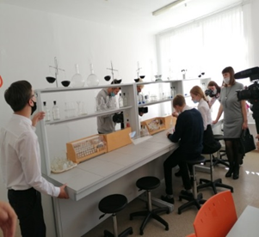
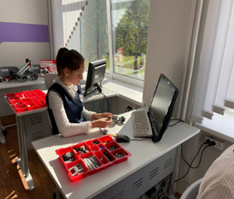
Единая система оценки качества образования
Цель проведения оценочных процедур:
развитие единого образовательного пространства в Российской Федерации;
совершенствование общероссийской системы оценки качества образования
Внутришкольная система оценки качества
Муниципальная система оценки качества
Региональная система оценки качества
(ГИА –9)
Федеральная система оценки качества (мониторинги, ВПР, НИКО,
ГИА-11)

Slide 4
Федеральные государственные образовательные стандарты включают в себя требования к:
структуре основных образовательных программ (в том числе соотношению обязательной части основной образовательной программы и части, формируемой участниками образовательных отношений) и их объему;
условиям реализации основных образовательных программ, в том числе кадровым, финансовым, материально-техническим условиям;
результатам освоения основных образовательных программ
часть 3 статьи 11 Федерального закона от 29.12.2012
№ 273-ФЗ «Об образовании в Российской Федерации

Slide 5
Направления анализа и анализируемые аспекты
 | Направление | Анализируемые аспекты
1 | Объективность оценки образовательных результатов в ОО | Выявление ОО с признаками необъективной оценки образовательных результатов
2 | Объективность проведения оценочных (мер обеспечения объективности проведения) | Сравнение показателей объективности оценочных процедур по отдельным процедурам, по годам, по средним показателям РК и РФ
3 | Качество массового образования в разрезе учебных предметов | Достижение устойчивых средних результатов по различным предметам
4 | Качество массового образования в разрезе оценочных процедур | Достижение устойчивых средних результатов обучающимися в рамках различных оценочных процедур
5 | Достижение обязательного минимума базовой подготовки в разрезе учебных предметов | Характеристики групп участников оценочных процедур с низкими результатами по учебным предметам
6 | Достижение обязательного минимума базовой подготовки в разрезе оценочных процедур | Характеристики групп участников с низкими результатами в различных оценочных процедурах
7 | Сопоставление результатов ВПР с другими оценочными процедурами (ГИА – 9 и ГИА – 11) и промежуточной аттестации обучающихся; - информации о выпускниках, претендовавших на аттестат с отличием и медаль «За особые успехи в учении», но не подтвердивших результатами ГИА; - профессиональных дефицитов педагогических работников (прохождение курсов повышения квалификации по учебным предметам, в том числе по критериальному оцениванию ВПР и др.) | Достижение устойчивых средних результатов по учебным предметам

Slide 6
Распределение школ с низкими результатами обучения
 | 2020 | 2021 | 2022 | 2023
Петрозаводский городской округ | 7 (18%) | 12 (31%) | 15 (38%) | 12 (30,7)
Всего по РК | 72 | 58 | 67
Процент от РК | 9,7 | 20,6 | 22
Вызовы/дефициты
Сформированность управленческих механизмов
Организационные особенности
Ресурсное, материально-техническое, кадровое оснащение
Педагогико-методический потенциал
Состав контингента обучающихся
Рост рисков школьной неуспешности

Slide 7
Результаты ВПР в 2023 году
Наименование процедуры | Класс | Количество участников | Количество ОО | Уровень Успеваемости | Успеваемость РК | Качество обученности | Качество обученности РК | Отметка "2" | Отметка "3" | Отметка "4" | Отметка "5"
ВПР-Русский язык | 4 | 3068 | 37 | 95,5 | 95,33 | 66,63 | 64,45 | 4,5 | 26,9 | 48,8 | 19,8
ВПР-математика | 4 | 3055 | 36 | 98,3 | 97,85 | 82,09 | 79,83 | 1,73 | 16,17 | 46,4 | 35,8
ВПР-Окружающий мир | 4 | 3060 | 36 | 99,4 | 99,58 | 86,9 | 85,64 | 0,56 | 12,5 | 58,3 | 28,6
Класс | 2020 | 2021 | 2022 | 2023
4 | 8096 | 9003 | 8309 | 9183
5 | 9693 | 10072 | 8059 | 11005
Наименование процедуры | Класс | Количество участников | Количество ОО | Успеваемость | Успеваемость РК | Качество обученности | Качество обученности РК | Отметка "2" | Отметка "3" | Отметка "4" | Отметка "5"
ВПР-Русский язык | 5 | 2738 | 36 | 87,3 | 88,3 | 46,4 | 46,4 | 12,7 | 40,9 | 34,1 | 12,3
 | 6 | 2677 | 38 | 83,8 | 83,7 | 43,5 | 43,2 | 16,2 | 40,3 | 34,7 | 8,7
ВПР-Математика | 6 | 2672 | 38 | 84,4 | 84,5 | 32,9 | 32,6 | 15,6 | 51,5 | 27,8 | 5,2
 | 7 | 2357 | 38 | 85,5 | 84,9 | 35,5 | 33,7 | 14,5 | 49,9 | 27,7 | 7,9

Slide 8
Результаты ВПР основного общего образования

Slide 9
Распределение первичных баллов по русскому языку в 4 классе

Slide 10
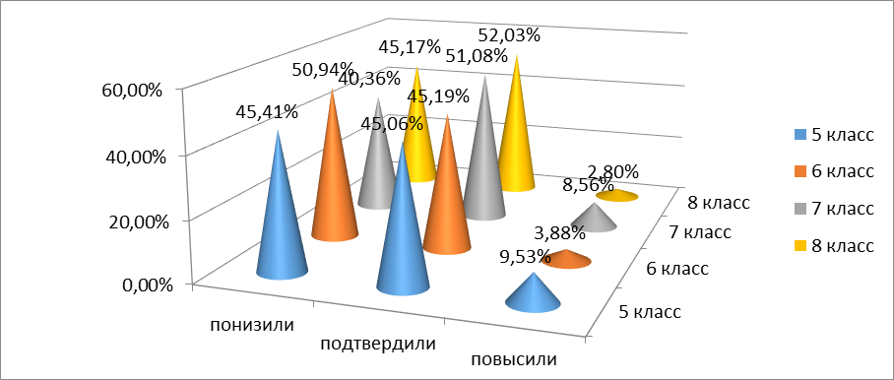
Соответствие аттестационных и текущих отметок
НОО
ООО математика

Slide 11
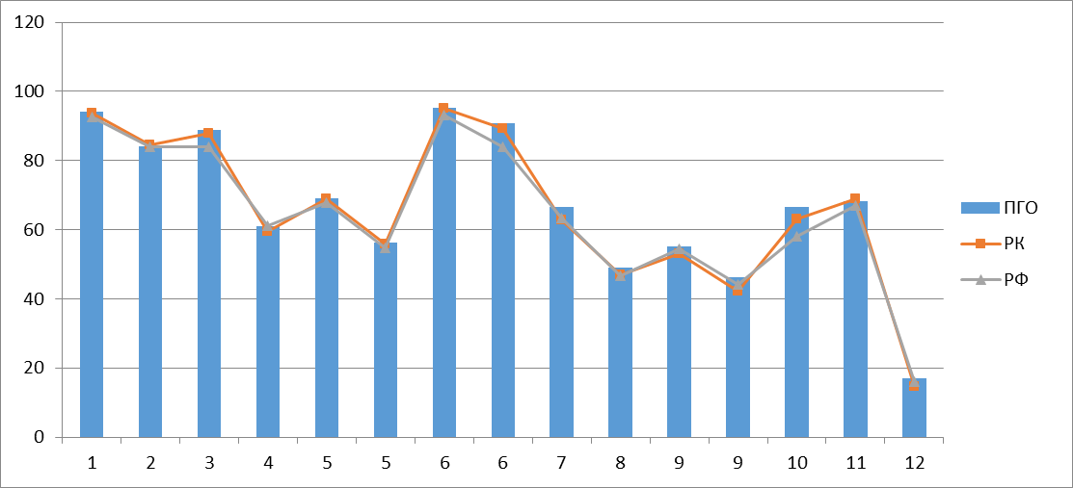
Достижение планируемых результатов (в % от числа участников)
4 класс математика
4 класс русский язык

Slide 12
Способы, приемы и формы повышения объективности проведения процедур ОКО
Система общественных и независимых наблюдателей
Организация и проведение процедур ОКО в соответствии с Порядком
Система контроля организации и проведения процедур, определение контрольных групп ОО
Проверка работ (совместная, независимая (внешняя), перекрестная, уровневая, соответствующая критериям оценивания)
квалификация организаторов
своевременное обучение специалистов стандартизированному оцениванию
обратная связь с родителями
Исключение мотивации для завышения баллов. Создание условий для заинтересованности ОО в получении объективных результатов для своей дальнейшей работы
Внешняя оценка качества образования - источник объективной информации для анализа на уровне образовательной организации

Slide 13
Использование результатов
Метод конкретных ситуаций (метод кейсов, метод ситуационного анализа) — техника, использующая описание реальных ситуаций
Документы для анализа:
Группа № 1
Управленческие решения по использованию результатов ВПР для организации работы с обучающимися
Группа № 2
Управленческие решения по использованию результатов ВПР для организации работы с учителями
Группа № 3
Управленческие решения по использованию результатов ВПР для организации работы с родителями
Группа № 4
Управленческие решения по использованию результатов ВПР для организации работы с административной командой
Описание ВПР по предмету
Достижение планируемых результатов
Статистика по отметкам за ВПР по учебному предмету
Сравнение отметок, полученных на ВПР

Slide 14
Карта управленческих решений
Документ для анализа | Проблемы, выявленные в ходе анализа | Задачи, которые необходимо решить для повышения качества обученности | Пути решения проблемы (рассмотрение со стороны обучающегося, учителя, родителя, административной команды) | Организация внутришкольного контроля (направления, формы, периодичность)
Достижение планируемых результатов
Статистика по отметкам за ВПР по учебному предмету

